Slide 1
Profesoras: Dafne Diaz
María Cristina González
Macarena Guerra

Slide 2
Un número se puede escribir de diferentes maneras

Slide 3
a) ¿Qué número muestra la imagen? _________________________________
b) Ahora agrega 4 unidades más ¿Qué número se forma? _______________________
c) ¿Podemos tener 10 unidades en la posición de las unidades? __________________
d) ¿Por qué? ___________________________________________________________
e) Si tengo 10 unidades ¿Qué debo hacer? ___________________________________

Slide 4
La composición y descomposición aditiva

Slide 5
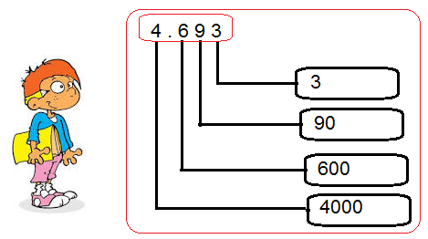
Observa cómo se descompone el número 4.693 de forma aditiva.
4.693 = 4.000 + _____ + _____ + _____
3. Según lo anterior, explica en qué consiste la descomposición aditiva.
____________________________________________________________________________________________________________________________

Slide 6
Descompón los siguientes números de forma aditiva:
6.043
4.209
7.358

Slide 7
Descomposición numérica
Existen diferentes formas para descomponer un número.
Forma estándar: representa un número como una adición en la que cada sumando corresponde al valor posicional de cada dígito.
CM i | DM i | UM i | C M | D M | UM | C | D | U
2 | 3 | 4 | 5 | 4 | 6 | 8 | 9 | 1
200.000.000 | 30.000.0000 | 4.000.000 | 500.000 | 40.000 | 6.000 | 800 | 90 | 1
- 234.546.891 =
200.000.000 + 30.000.000 + 4.000.000 + 500.000 + 40.000 + 6.000 + 800 + 90 + 1

Slide 8
Descomposición Estándar:
Descompón de manera estándar los siguientes números
271.980.980=
567.980.000 =
36.098.208=
2.098.973=
345.879.003=
34.800.086=
100.000.230=

Slide 9
Descomposición numérica
Valor posicional | Cantidad a la que equivale
1U | 1
1D | 10
1C | 100
1UM | 1.000
1DM | 10.000
1CM | 100.000
1UMi | 1.000.000
1DMi | 10.000.000
1CMi | 100.000.000
Forma expandida:
Representa un número como una adición, en la que cada sumando se descompone como un producto entre el dígito y un número que puede ser: 1, 10, 100, 1.000, 10.000, 100.000, etc., según la posición que ocupe.

Slide 10
Descomposición expandida
CM i | DM i | UM i | C M | D M | UM | C | D | U
2 | 3 | 4 | 5 | 4 | 6 | 8 | 9 | 7
234.546.897 = 2 x 100.000.000 + 3 x 10.000.000 + 4 x 1.000.000 + 5 x 100.000 + 4x 10.000 + 6 x 1.000 + 8 x 100 + 9 x 10 + 7 x 1
El número 234.546.897 también se puede escribir como: 2CMi + 3DMi + 4UMi + 5CM + 4DM + 6UM + 8C + 9D + 7U

Slide 11
Descompón de forma expandida
38.900.134=
2.009.140=
187.965.132=
12.008.001=
107.456.896=
234.980.987=
345.009.002=

Slide 12
Recordemos:
Composición aditiva: | Proceso de componer el numero natural, pueden obtenerse a partir de la suma de 2 o mas números.
Descomposición aditiva: | Operación inversa, que busca dos o mas sumando cuya suma corresponda ha dicho número.
Descomposición estándar: | representa un número como una adición en la que cada sumando corresponde al valor posicional de cada dígito.
Descomposición expandida: | Representa un número como una adición, en la que cada sumando se descompone como un producto entre el dígito

Slide 13
Muchas Gracias

